Slide 1
各大公司職缺分析
資科三 王冠中/資科二 張育甄/資科二 許宸禎

Slide 2
quesTION：
1.如何取得資料？A：web crawler。
2.資料來源：各大公司釋出之招募資訊。
3.如何挑選分析？A：提取關鍵字，運用各種不同圖表顯示，或疊圖進行比較。(EX:繪製地圖，長條圖，圓餅圖…etc)

Slide 3
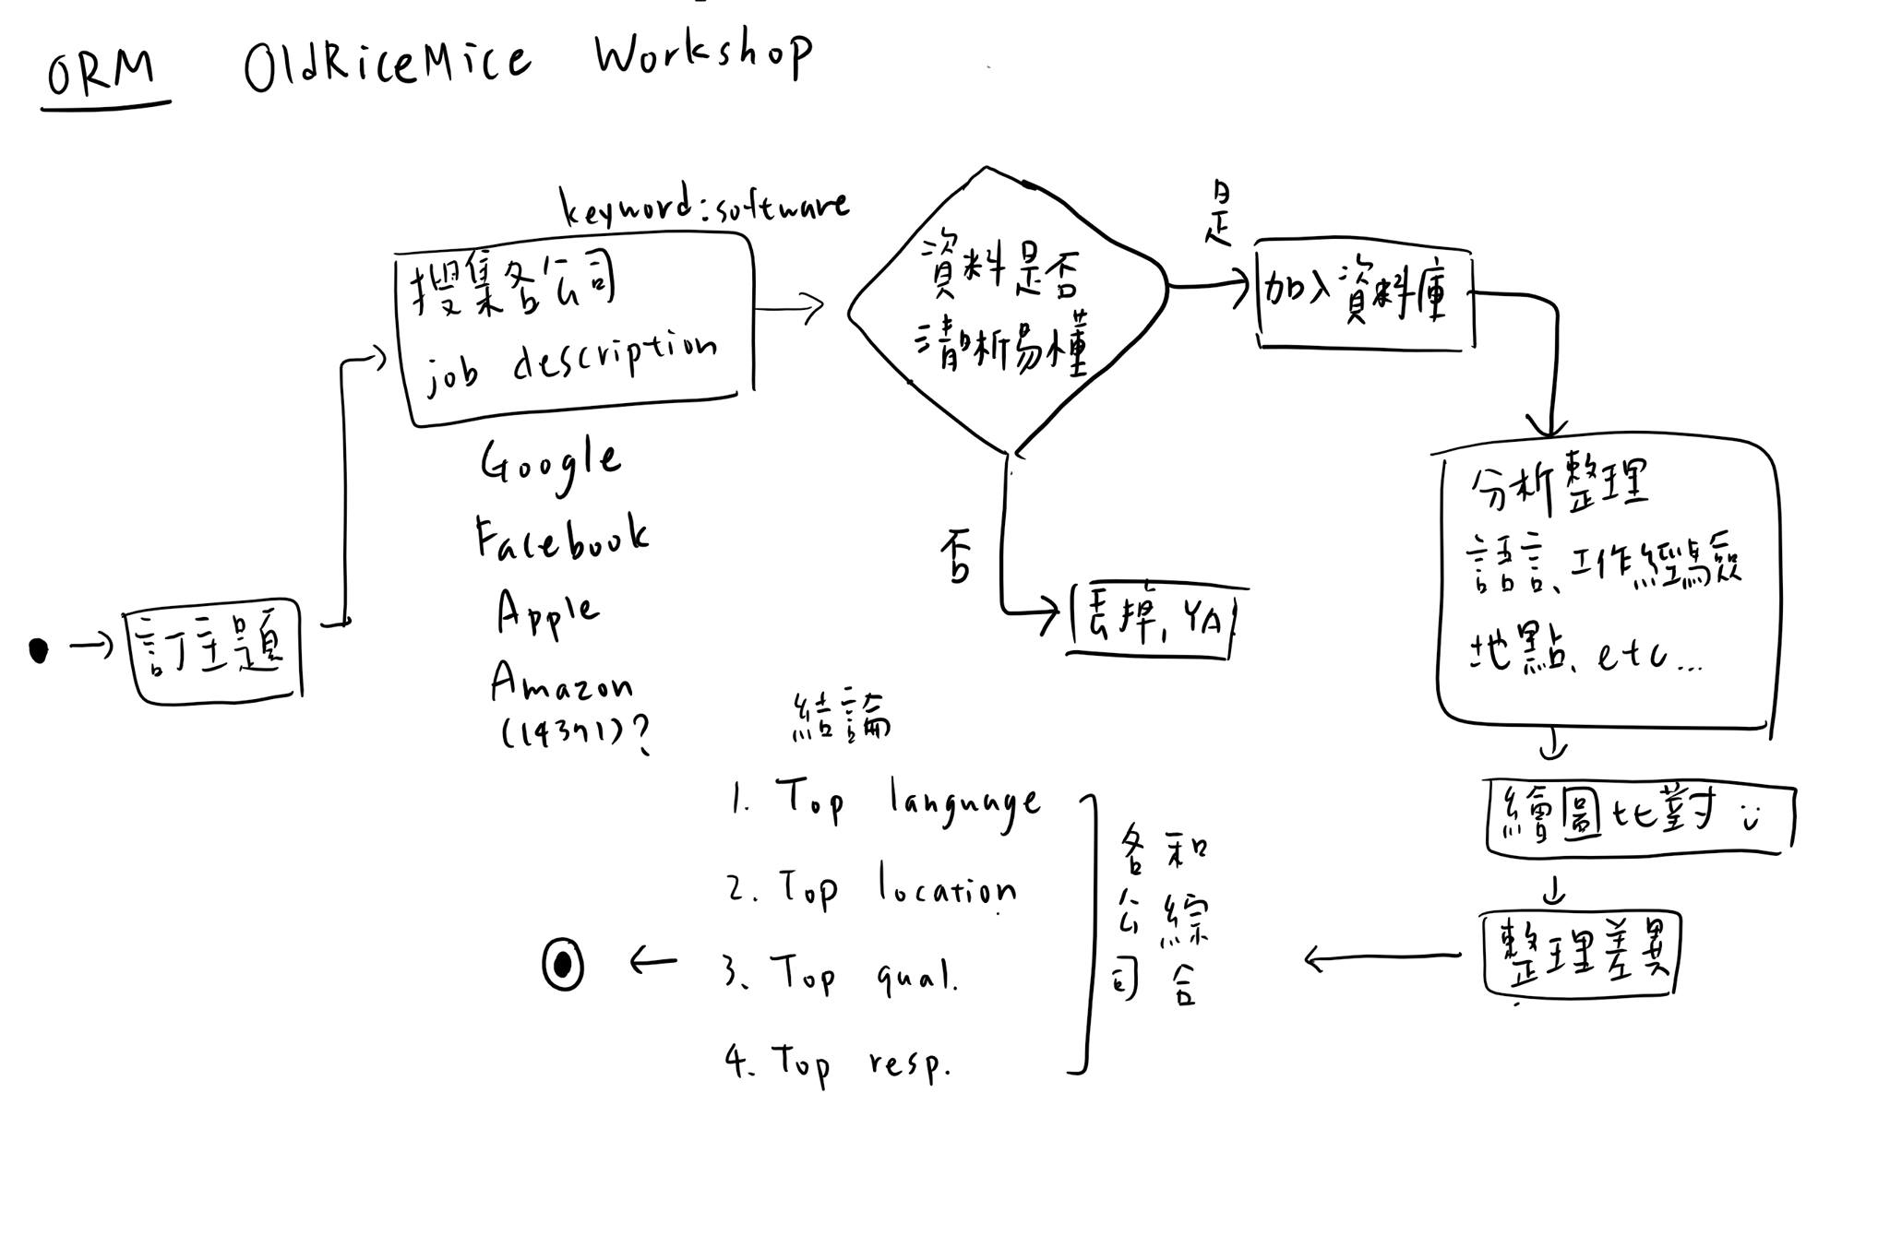
Activaty Diagram：

Slide 4
分工與合作
爬資料：各自研究。
資料整理、視覺化：平均分配。

Slide 5
現階段困難及後續走向
爬資料時常常在中途ERROR(EX：987/1713)，單獨取出ERROR項目卻是Correct
Linux跟Windows系統寫法不同，Firefox跟Chrome寫法不同
增加TRY/EXCEPTION，或更改數據輸出模式(從全部讀完再一起輸出，改成每讀取一筆 就輸出一次)…等
先整理完一間的公司資料後，做好視覺化後，再如法炮製其他間公司，並加以比對。

